Slide 1

ALAHADY
07
MAY
2023

Slide 2
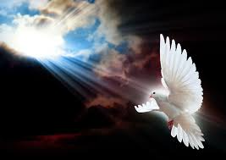
ANDRIAMANITRA MIASA NY FANAHY MASINA

Slide 3

Alahadin’ny Mpitandrina mianakavy.

Slide 4
SALAMO FIDERANA
SALAMO 68 : 32 – 35

Slide 5
PERIKOPA
I MPAN . 3 : 16 – 28
Jao . 14 : 25 – 26
I Jao . 4 : 1 - 3

Slide 6
hira
ff7
ff35 : 1
543 : 1

Slide 7
PERIKOPA
I MPAN . 3 : 16 – 28
Jao . 14 : 25 – 26
I Jao . 4 : 1 - 3

Slide 8
Hira TOHINY
808 : 1, 2
ff4 : 2
298 : 3

Slide 9
PERIKOPA
I MPAN . 3 : 16 – 28
Jao . 14 : 25 – 26
I Jao . 4 : 1 - 3

Slide 10
Hira fandraisana
ff33 : 1
Antema 1
133 / 458 / ff53

Slide 11
Hira fandraisana
432 / 446 / 638
530

Slide 12


Slide 13

TENY MAMPIFANKATIA 30/04/2023
HIRA 534 : 4

